Slide 1
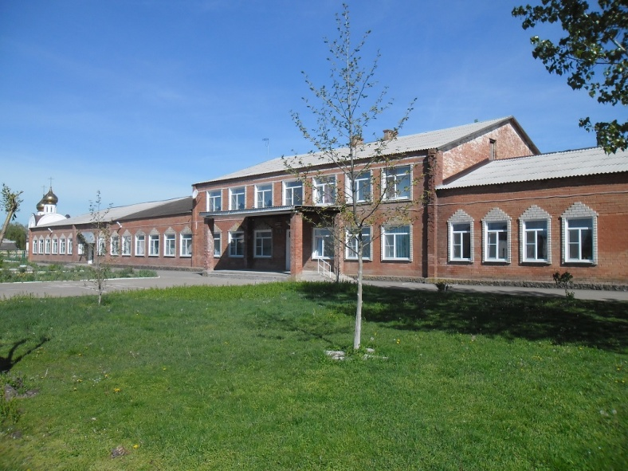
Муниципальное бюджетное общеобразовательное учреждение средняя общеобразовательная школа № 4 с. Мерчанского муниципального образования Крымский район Управленческая практика по ликвидации риска «Высокая доля обучающихся с рисками учебной неуспешности»
Выводы SWOT – анализа
Слабая сторона: | Сильная сторона:
Сложные социальные и материальные условия: - низкий образовательный уровень родителей - низкий уровень экономических ресурсов семей - острая нужда в специалистах для работы с детьми, имеющими учебные проблемы, ограниченные возможности здоровья, педагогическую запущенность - нехватка кадров - низкий уровень материальной оснащенности - недостаточная методическая готовность педагогов школы к эффективному использованию технологий системно-деятельностного подхода | Стабильный показатель качества обученности на протяжении ряда лет (37-38%) Активное участие обучающихся в мероприятиях спортивной направленности различных уровней Готовность педагогического коллектива к изменениям

Slide 2
Управленческая практика по ликвидации риска «Высокая доля обучающихся с рисками учебной неуспешности»
Показатели преодоления риска:
Увеличение доли педагогов, использующих современные приемы и методы по преодолению низких образовательных результатов
Увеличение доли педагогов, освоивших и применяющих на практике эффективные образовательные технологии, в том числе технологии формирующего оценивания, и технологии формирования 4К компетенций
Увеличение количества мероприятий, позволяющих каждому ребенку почувствовать себя успешным
Увеличение доли родителей, получивших консультации и рекомендации по поддержке ребенка с целью улучшения учебных результатов

Slide 3
Управленческая практика по ликвидации риска «Высокая доля обучающихся с рисками учебной неуспешности»
ПОС - профессиональное обучающее сообщество – это:
- площадка командного обучения, оценки, планирования и рефлексии; - среда сотрудничества, в которой учителя могут свободно обмениваться проблемами и способами их решения и ставить задачи улучшения своих собственных методов преподавания ради улучшения образовательных результатов своих учеников ;- группа педагогов, которые совместно ведут педагогическое исследование, т. е. вводят изменения в практику преподавания для того, чтобы улучшить качество учения (учебной деятельности) школьников и повысить уровень их достижений ;- инструмент, с помощью которого школы и учителя могут расти профессионально, используя свой внутренний потенциал.
Цель ПОС — помочь всем членам команды стать более осведомленными в решении профессиональных проблем, т. е. улучшение образовательных результатов учеников через групповое или индивидуальное исследование, ход и результаты которого обсуждаются всей командой.
Базовые принципы ПОС:
Каждый участник профессионального сообщества ощущает себя членом команды. Каждая команда ставит перед собой цель, достижение которой становится решением определенной проблемы в преподавании. Культура профессионального сотрудничества признается учителями более эффективной, чем культура профессиональной изоляции. Улучшение образовательных результатов учеников в наибольшей степени обусловлено улучшением качества преподавания. Учителя занимаются исследованием и идентификацией лучших практик в выбранных областях преподавания как в своей школе, так и за ее пределами.
Приложение 1

Slide 4

Управленческая практика по ликвидации риска «Высокая доля обучающихся с рисками учебной неуспешности»
Компетенции 4К - основные компетенции члена современного непрерывно развивающего и общества
Креативность - инновационное мышление – способность находить, придумывать идеи и решения
Критическое мышление – способность задавать правильные вопросы, анализировать, аргументировать и оценивать идеи и решения
Коммуникация – способность выражать и интерпретировать мысли, чувства и факты в устной и письменной форме
Кооперация – эффективное взаимодействие с другими людьми и работа в команде
Ожидаемые результаты:
Повышение уровня сформированности основных компетенций XXI в. — интеллект, креативность, социальные умения;
Формирование стремления развивать эти навыки на протяжении всей жизни для достижения успешности в профессиональной и социальной сферах жизни.
Приложение 2
Приложение 3

Slide 5
Управленческая практика по ликвидации риска «Высокая доля обучающихся с рисками учебной неуспешности» Диаграммы выявленного уровня развития компетенций 4К по классам начальной школы

